Slide 1
前端开发环境搭建及相关技术
王浩
4.17

Slide 2
概述
Bootstrap ABC·····
AngularJS ABC·····
Zen coding、sass
使用gulp构建自动化任务
关于package.json
前后台交互
单页应用

Slide 3
bootstrap
定位：HTML/CSS框架
栅格系统
组件

Slide 4
AngularJS
定位：前端JS框架；
双向数据绑定
依赖注入
替代选项：Angular2、React、Vue
$http/$filter/$scope
Ng-model/ng-controller/ng-show/ng-hide/ng-app

Slide 5
本次开发前端涉及技术
HTML、CSS、Javascript
AngularJS
Bootstrap
Sass
Gulp
Npm

Slide 6
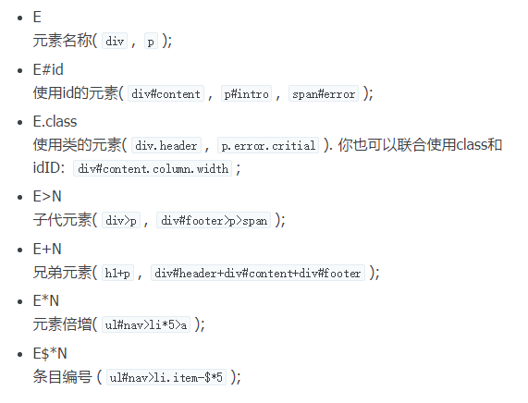
Zen coding
使用仿CSS选择器的语法来快速开发HTML和CSS
Sublime上安装Emmet插件

Slide 7
sass
Sass 扩展了 CSS3，增加了规则、变量、混入、选择器、继承等等特性。
Sass 生成良好格式化的 CSS 代码，易于组织和维护。
参考：
http://www.w3cplus.com/sassguide/

Slide 8
gulp
Gulp.js 是一个自动化构建工具,开发者可以使用它在项目开发过程中自动执行常见任务。
本次项目中，使用gulp监视HTML、Sass、js文件变化，自动刷新浏览器。
其他任务：代码打包、合并、压缩等。
参考：
http://www.w3cplus.com/sassguide/

Slide 9
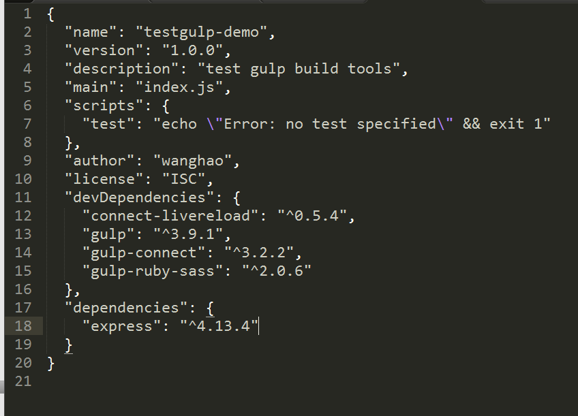
Package.json

Slide 10
Package.json
保存项目基础配置信息
说明了项目开发过程以及代码运行时的对包依赖关系
对包的版本控制

Slide 11
Package.json
1、在项目根目录下执行npm init命令；
2、安装开发过程中的包使用npm install *** --save-dev安装；
3、安装运行环境依赖的包使用npm install *** --save安装；
4、迁移代码，使用npm install命令安装所有依赖。
附：全局安装包：npm install *** -g

Slide 12
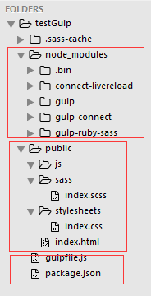
项目整体文件目录结构
Node_modules：NodeJS依赖的包
Public ：前端代码
Gulpfile.js：gulp自动化任务脚本
Package.json：项目配置信息

Slide 13
B/S架构
request
response
browser
server
DB

Slide 14
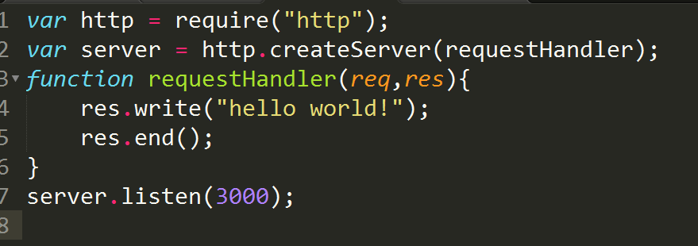
一个NodeJS版服务器hello world程序

